Slide 1
Introduzione al corso di
economia e organizzazione aziendale
Leonardo Boni
Dipartimento di Ingegneria Gestionale
Politecnico di Milano
Leonardo.boni@polimi.it
Notes:
Presentazione mia
Racconto un po’ ciò di cui parleremo per presentarlo a tutti e soprattutto per chi avesse seguito il corso lo scorso anno quindi capisce subito quali lezioni seguire. Vi spiego le modalità di esame.

Slide 2
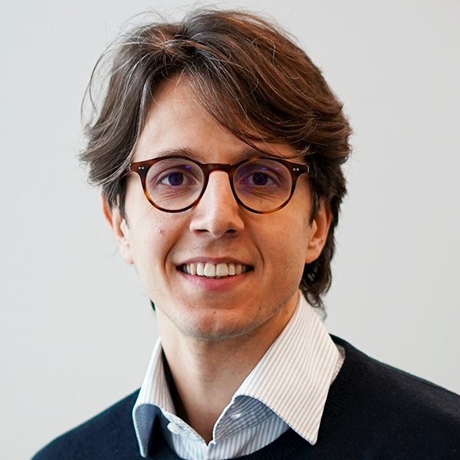

Docenti
Leonardo Boni
Assistant Professor, Politecnico di Milano
Background
Assistant Professor at the Polytechnic of Milan, he is part of Tiresia, teaches sustainable finance at the POLIMI Graduate School of Management, and coordinates research and advisory activities related to ESG and impact finance. PhD in General Management at the University of Bologna, with a thesis on hybrid organizations. Graduated from Bocconi University in Economics and Management of Innovation and Technologies (EMIT), with a specialization in Green Management and Sustainability. Before his PhD, he worked as an analyst at Climate Policy Initiative (CPI), a consultancy and research company based in San Francisco, CA (USA), mainly engaged in sustainable development, climate finance and climate change. Research areas: Impact measurement and management; ESG and Impact finance frameworks Hybrid organizations
http://www.tiresia.polimi.it/

Slide 3
Riferimenti
  Leonardo Boni
Dipartimento di Ingegneria Gestionale
Via Lambruschini, Campus Bovisa, Ufficio 1.11
  E-mail: leonardo.boni@polimi.it
  Link aula virtuale:
  https://politecnicomilano.webex.com/meet/leonardo.boni
Caterina Spalvieri
Dipartimento di Ingegneria Gestionale
Via Lambruschini, Campus Bovisa
E-mail: caterina.spalvieri@polimi.it

Slide 4
Riferimenti
  Ricevimento
  Su appuntamento (da concordare via-email)
    Teams

Slide 5
Orari delle lezioni
LUNEDI’
09.15 – 12.15, aula 8.1.1 – PIAZZA LEONARDO DA VINCI
VENERDI’
11.15 – 14.15, aula 26.16 – VIA GOLGI, 20

Slide 6
Orario delle lezioni
SARA’ COMUNICATO TRAMITE LA PIATTAFORMA WEBEEP QUANDO LE LEZIONI VERRANNO SVOLTE IN UN’AULA VIRTUALE DIVERSA DA QUELLA DEL DOCENTE PRINCIPALE.
TUTTE LE LEZIONI SARANNO REGISTRATE E I VIDEO RESI DISPONIBILI TRAMITE LA PIATTAFORMA WEBEEP.
NON CI SARÀ LEZIONE: 7 Aprile (sospensione prove in itinere); 14, 18, 21, 25 Aprile, 2 Maggio (vacanze).
FINE DELLE LEZIONE: 30 Maggio
LA FREQUENZA DELLE LEZIONI È FORTEMENTE CONSIGLIATA.

Slide 7
Perché EOA?
Le molteplici attività dell’ingegnere (opere pubbliche, industria, informatica…) svolte all’interno di imprese private, enti pubblici o come liberi professionisti, hanno tutte in comune una dimensione produttiva
Necessario possedere competenze di base nelle discipline dell’economia e dell’organizzazione delle imprese

Slide 8
Perché EOA?
Tutti noi sperimentiamo scelte economiche nella vita di tutti i giorni…
Le molteplici attività dell’ingegnere (opere pubbliche, industria, informatica…) svolte all’interno di imprese private, enti pubblici o come liberi professionisti, hanno tutte in comune una dimensione produttiva
Comprendere i meccanismi di funzionamento e organizzativi di una piccola/media/grande impresa
Conoscere e saper utilizzare gli strumenti concettuali per creare e costituire una start-up
Acquisire le competenze per realizzare e cogliere delle opportunità di collaborazioni interdisciplinari
Interpretare e analizzare criticamente i fenomeni e le informazioni sui temi economici e di management

Slide 9
Obiettivi del corso
Introdurre lo studente agli elementi di base della gestione aziendale affinchè conosca e comprenda le variabili di contesto, le funzioni, i processi e le aree decisionali fondamentali in ambito aziendale ed industriale.
1. Conoscere le logiche di funzionamento dell’impresa
  Come costituirla
  Come organizzarla
  Come gestirla
2. Conoscere e saper utilizzare gli strumenti per supportare le decisioni e misurarne l’impatto

Slide 10
Di cosa parleremo? (1/4)
Impresa e il suo funzionamento
L’impresa e i suoi obiettivi: le tipologie di impresa, forme giuridiche e di controllo.
Conoscere l’impresa: misurarne e interpretarne la performance
La descrizione economico finanziaria dell’impresa: il bilancio e gli indici di bilancio
La contabilità analitica: stimare il costo e il margine del prodotto
Supportare le decisioni e misurare il valore
Creare e catturare il valore: principi di business planning
Valutazione degli investimenti e stima dei cash flow
Decisioni di breve periodo e analisi di break even
L’organizzazione aziendale

Slide 11
Di cosa parleremo? (2/4)
Concetti introduttivi
  L’impresa
  Le tipologie di impresa
  La natura giuridica dell’impresa
L’impresa e il contesto (Microeconomia)
  La domanda
  La concorrenza
  Analisi del contesto competitivo
  Le forme di finanziamento
La creazione di una nuova impresa
  Lo sviluppo del modello di business
  La scelta della forma giuridica
  Le startup innovative, Le startup innovative a vocazione sociale
  Il business model canvas

Slide 12
Di cosa parleremo? (3/4)
Contabilità esterna
  I documenti di bilancio
  Costruzione del bilancio attraverso la partita doppia
  Analisi del bilancio attraverso gli indicatori
  La rendicontazione non finanziaria
  Cenni di strategia
Contabilità interna
  Tipologie di costi
  Metodologie di rilevazione dei costi
  Cenni di organizzazione aziendale
  Valutazione degli investimenti
  Criteri di valutazione di un investimento
  Differenze e discordanze tra i diversi criteri

Slide 13
Di cosa parleremo? (4/4)
Decisioni di breve periodo
  Make or buy e mix produttivo
  Analisi di break-even
Il corso prevede alcune testimonianze
Zoonect, Polihub

Slide 14
Materiale didattico
Materiale didattico di base (lezioni, esercitazioni ed esercizi svolti):
  Le slides e gli esercizi caricati sulla piattaforma della didattica https://beep.metid.polimi.it/ sono esaustivi e sufficienti alla preparazione dell’esame.
Libro di testo a supporto:
  Azzone G., Bertelé U. (2011) L'Impresa - Sistemi di governo, valutazione e controllo. Quinta edizione. Etas, Milano. Capitoli 1-5, 12-20
  Spina G. (2013) La gestione dell’impresa. Terza Edizione. Etas, Milano, Capitoli 1-4
Notes:
Per entrare in sito: Autenticazione Politecnico
login: matricola password: PIN poliself
Sulla sezione relativa a questo corso verranno di volta in volta caricate le slides utilizzate a lezione (non so ancora se prima o dopo la lezione) ed altro materiale utile e verranno presentate le comunicazioni agli studenti Es: sospensione di lezioni, che ovviamente comunicherò anche in aula, aule e orari prove in itinere (non so se nel vostro caso sono fissate da facoltà, per i gestionali non lo sono, per gli informatici non ricordo), voti delle prove in itinere e degli appelli di esame

Slide 15
Esami
Le prove d’esame hanno a oggetto tutti i temi trattati a lezione e hanno solo forma scritta
Non sono previste prove in itinere
Gli esami si svolgono solo negli appelli regolari indicati dalla facoltà
Per partecipare agli esami è obbligatoria la registrazione su Webpoliself
  In assenza di iscrizione non si sarà ammessi a sostenere l’esame
Gli esami prevedono solo una prova scritta che contiene sia domande di teoria sia esercizi da svolgere
Domande a risposta chiusa
Esercizi
Svolgere correttamente 6/10 domande di teoria è condizione necessaria per poter passare l’esame
Nella cartella «Esami» del sito Beep del corso sono disponibili esempi di esercizi di esami degli scorsi anni

